Slide 1
시딩 노출 확인
유튜버 협찬 영상에
우리 제품이 나왔는지
한 번에 확인하는 웹
ALEPH 나의 앱 프로젝트 최종 발표 · 2026.11
칸 하나가 채널 하나입니다. 초록은 확인됨, 주황은 의심, 회색은 못 찾음 (예시)
Notes:
안녕하세요. 시딩 노출 확인을 발표하겠습니다. 브랜드가 유튜버에게 제품을 보낸 뒤, 그 유튜버가 영상에서 실제로 제품을 보여줬는지 자동으로 골라주는 웹 서비스입니다. 오른쪽 칸은 채널 93곳을 판정별 색으로 나타낸 것으로, 결과 화면에서도 같은 모양으로 보입니다.

Slide 2
사람이 채널을 하나씩 열어 보면 하루가 넘게 걸린다
시딩을 하고 나면 담당자가 유튜버 채널을 하나씩 열어 영상을 훑으며 제품이 나왔는지 확인합니다.
어디까지 봤는지 기록도 여기저기 흩어집니다.
그래서 사람이 볼 곳(확인됨·의심)을 먼저 골라 주는 도구를 만들었습니다.
"올리지 않았다"고 단정하지는 않습니다. 못 찾은 채널은 사람이 확인합니다.
93명
실제 시딩 리스트 규모
하루+
사람이 직접 볼 때 걸리는 시간
후보만
사람이 확인하는 대상
Notes:
시딩을 한 번에 수십 명에게 보내면 확인이 큰 일이 됩니다. 이번 데이터는 93명이었고, 사람이 채널을 하나씩 열어 보면 하루 이상 걸립니다. 이 도구는 사람이 볼 곳을 먼저 골라 주는 것이 목적이고, 못 찾았다고 해서 안 올렸다고 말하지는 않습니다.

Slide 3
엔진 → 재검증 → 웹, 세 단계로 키웠다
1차
분석 엔진
2차
미확인 재검증
3차
누구나 쓰는 웹
시딩 93명, 영상 669개 분석
54분 · OpenAI 비용 약 $21.5
확인됨 8 · 의심 3 · 미확인 78 · 업로드 없음 3 · 채널 오류 1
댓글 · 표기 변형 · 설명란 링크 · 분석 서술 · 안 본 영상, 5가지 점검
무료 점검으로 미확인 78 → 58
의심 3 → 23 (후보이며 확정은 8곳 그대로)
업종 프리셋 · 견적 · 쉬운 입력 · 진행률 · 리포트
사용자가 자기 API 키 입력, 서버에는 저장 안 함
Railway 배포 · 자동 테스트 83개
Notes:
세 단계로 만들었습니다. 1차는 파이썬 분석 엔진으로, 실제 93명 리스트를 54분에 분석했고 비용은 약 21.5달러였습니다. 2차는 미확인으로 남은 78곳을 다시 보는 재검증으로, 무료 점검만으로 미확인이 58곳까지 줄고 의심 후보가 23곳이 됐습니다. 늘어난 20곳은 확정이 아니라 사람이 볼 후보입니다. 3차는 이 둘을 합쳐 누구나 쓰는 웹으로 만든 것입니다.

Slide 4
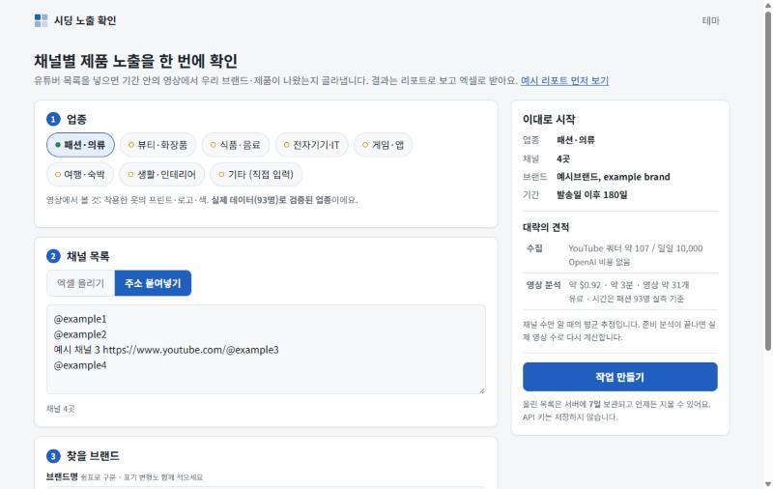
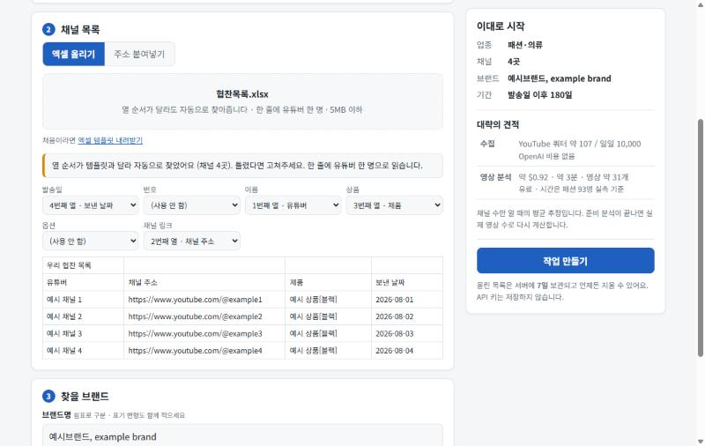
1. 업종을 고르고 채널을 넣으면 견적이 나온다
업종 선택 → 채널 입력(엑셀 또는 주소 붙여넣기) → 오른쪽에서 예상 비용·시간·쿼터 확인
열 순서가 다른 엑셀도 열을 자동으로 찾고, 틀리면 고칠 수 있습니다
화면은 예시 데이터로 캡처했습니다
Notes:
사용은 세 단계입니다. 먼저 업종을 고르면 제목 키워드와 수집 기간이 임시값으로 채워집니다. 채널은 엑셀을 올리거나 주소를 붙여넣고, 열 순서가 달라도 자동으로 찾아줍니다. 오른쪽에는 예상 비용과 시간이 바로 나옵니다. 이 숫자는 실제 93명을 돌려서 잰 값, 영상당 약 3센트와 5초를 기준으로 합니다.

Slide 5
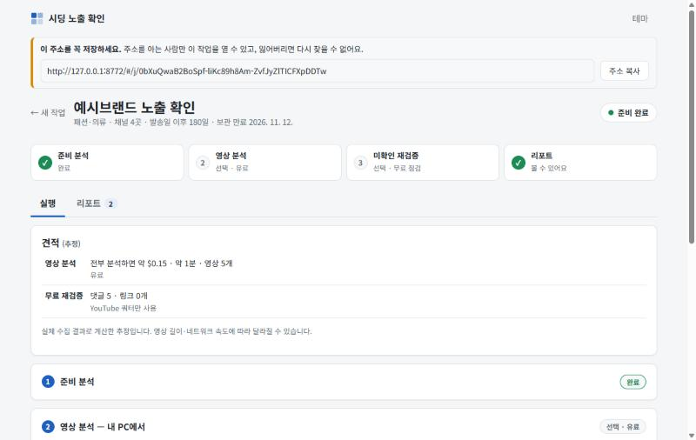
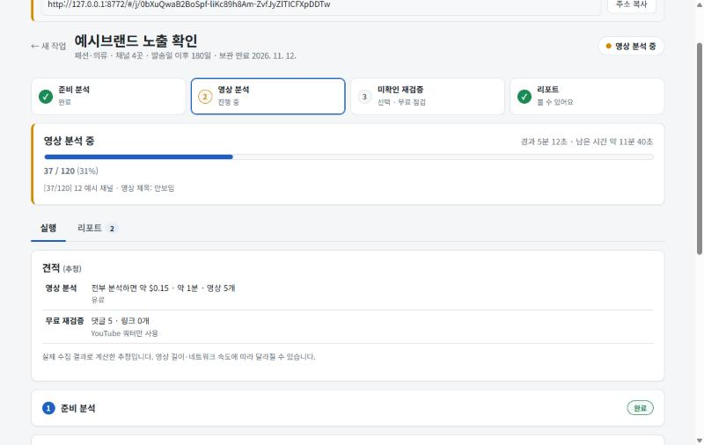
2. 단계별로 실행하고 진행 상황을 확인한다
준비 분석 → 영상 분석 → 재검증 → 리포트 단계와 견적을 한 화면에서 봅니다
진행 막대, 경과 시간, 남은 시간 예상, 지금 하는 일을 보여줍니다 (숫자는 예시)
화면은 예시 데이터로 캡처했습니다
Notes:
작업을 만들면 준비 분석, 영상 분석, 재검증, 리포트 순서의 단계가 보입니다. 준비 분석은 유튜브 키만 쓰고 비용이 없습니다. 오래 걸리는 단계는 진행 막대와 경과 시간, 남은 시간을 보여줍니다. 실패하면 이유와 다음 행동을 알려주고, 같은 단계를 다시 시작하면 이어서 합니다.

Slide 6
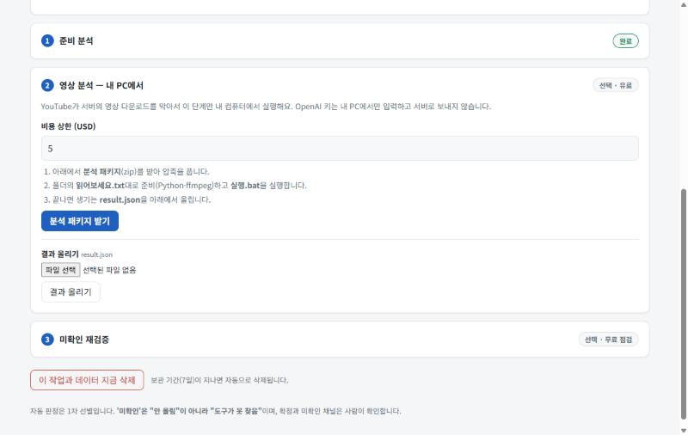
영상 분석만 내 PC에서 한다 — 서버는 YouTube가 막았다
Railway 서버에서 영상을 받아 보니 YouTube가 "봇이 아닌지 확인하라"며 거부했습니다. 클라우드 서버 IP를 봇으로 보기 때문입니다. 그래서 영상 다운로드가 필요한 단계만 내 컴퓨터에서 돌립니다.
1
분석 패키지(zip)를 받는다
2
실행.bat을 실행하고 OpenAI 키는 그 창에서 입력한다
패키지에는 API 키와 작업 주소가 들어 있지 않고, 올린 결과는 서버가 검증해서 받습니다
3
만들어진 result.json을 웹에 올린다
Notes:
배포 시험에서 중요한 것을 발견했습니다. 클라우드 서버에서는 YouTube가 영상 다운로드를 봇으로 보고 막습니다. 쿠키를 올리거나 유료 프록시를 쓰는 방법은 위험하다고 보고, 영상 분석만 사용자 PC에서 돌리는 도우미로 분리했습니다. 패키지를 받아 실행하고 결과 파일을 올리면 서버가 알려진 항목만 걸러서 반영합니다.

Slide 7
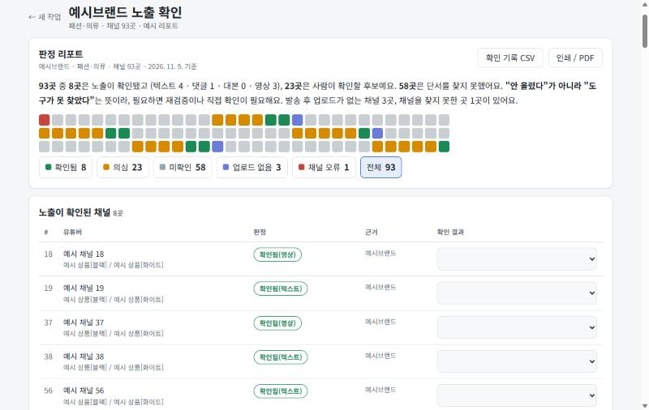
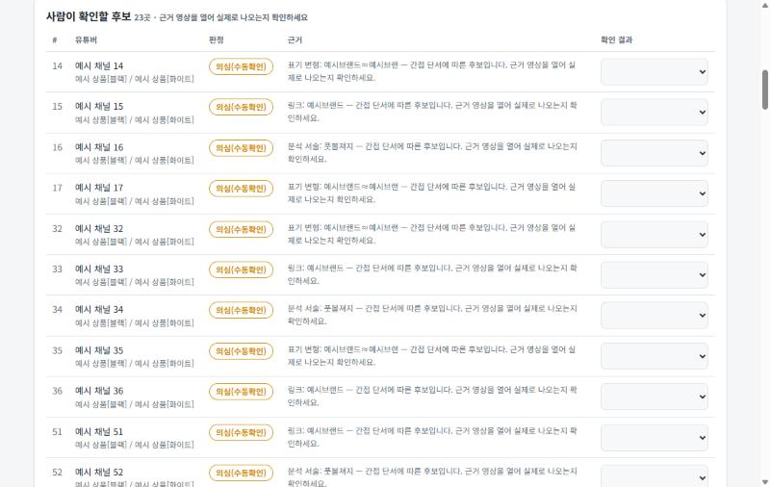
3. 결과는 리포트로 보고, 후보는 직접 확인한다
요약 문장과 채널 지도(칸 하나가 채널 하나), 판정별 필터, CSV와 인쇄
의심은 확정이 아니라 사람이 볼 후보입니다. 근거를 보고 직접 확인한 결과를 기록합니다
화면은 예시 데이터(가짜 채널)로 캡처했습니다
Notes:
결과는 리포트로 보여줍니다. 위쪽에 문장으로 요약하고, 채널 하나를 칸 하나로 보여주는 지도에서 칸을 누르면 그 채널로 이동합니다. 확인됨, 의심, 미확인으로 걸러 볼 수 있습니다. 의심은 확정이 아니라 사람이 볼 후보이고, 근거와 영상 링크를 보고 확인한 결과를 기록해서 CSV로 받을 수 있습니다. 이 화면은 가짜 채널로 만든 예시입니다.

Slide 8
구현: 웹 서버가 작업마다 분석 엔진을 따로 실행한다
브라우저
웹 서버 (FastAPI)
분석 엔진
외부
업로드 · 진행률 · 리포트
(순수 HTML/JS)
Railway에 배포
작업 접수 · 상태 · 검증
작업마다 별도 프로세스
1차에서 만든 명령줄 그대로
YouTube 공식 API
설명란 링크
작업 폴더
zip ·
result.json
내 PC 도우미
작업마다 따로
설정 · 수집 결과 · 로그
영상 다운로드 + OpenAI 분석
패키지(zip)를 받아 실행하고 결과(result.json)를 돌려줌
엔진을 새로 만들지 않고 작업마다 폴더와 프로세스를 나눈 덕분에, 여러 사람이 동시에 써도 파일과 키가 섞이지 않습니다. 영상 분석은 PC 도우미가 맡습니다.
Notes:
구조는 단순합니다. 브라우저 화면과 FastAPI 웹 서버가 있고, 서버는 작업이 들어오면 작업 전용 폴더를 만들고 1차에서 만든 분석 엔진을 별도 프로세스로 실행합니다. 이렇게 하면 엔진을 거의 고치지 않고도 여러 사용자의 파일과 키가 섞이지 않습니다. 영상 분석은 YouTube 차단 때문에 사용자 PC 도우미가 맡습니다.

Slide 9
남의 API 키를 다루는 서비스라 보안부터 설계했다
키는 저장하지 않는다
작업 주소가 곧 열쇠
키는 요청 헤더로만 받아 실행 중에만 쓰고 지웁니다. 로그에 섞여도 저장 전에 가리고, 입력칸도 보내자마자 비웁니다.
추측할 수 없는 긴 토큰을 쓰고 서버에는 해시만 저장합니다. 틀린 요청이 반복되면 막고, 7일 뒤 자동 삭제하며 즉시 삭제도 됩니다.
올리는 파일을 믿지 않는다
비용은 상한 안에서만
엑셀과 이미지는 내용 형식과 크기를 검사하고, 설정 파일은 서버가 직접 만듭니다. PC 도우미 결과는 알려진 항목만 남기고 설정이 다르면 거부합니다.
영상 분석은 비용 상한이 있어야 시작하고, 상한에 맞춰 채널당 영상 수를 줄입니다. 시작 전에 견적을 보여주고, 상한을 넘기지 않습니다.
Notes:
사용자 키를 받는 서비스라 보안을 먼저 설계했습니다. 키는 저장하지 않고 로그에서도 가립니다. 작업 주소는 추측할 수 없는 토큰이고 서버에는 해시만 저장합니다. 업로드하는 파일은 모두 형식을 검사하고, 비용은 상한 안에서만 쓰도록 했습니다. 키가 파일이나 로그에 남지 않는지는 자동 테스트로 확인합니다.

Slide 10
부딪힌 문제와 해결
문제 | 어떻게 알았나 | 해결
자막 검색 결과가 0건 | 차단 오류가 "언급 없음"으로 숨겨진 것을 직접 시험해서 확인 | 자막 대신 점검 4가지로 교체하고, 차단되면 경고하도록 수정
서버에서 영상 다운로드 불가 | Railway에서 시험하니 봇 확인을 요구하며 거부 | 영상 분석만 내 PC 도우미로 분리, 서버는 결과만 검증해서 받음
코드 오류가 테스트에서 드러남 | 테스트 83개를 돌리다 퍼지 매칭 버그 2개, 한글 로그 깨짐 발견 | 원인을 고치고 같은 문제를 막는 테스트를 추가
배포 직후 502 접속 오류 | 화면 캡처로 확인, 로그에서 포트 불일치 발견 | 주소의 포트를 서버 포트에 맞춤
Notes:
만들면서 부딪힌 문제가 네 가지 있었습니다. 자막 검색은 차단 오류를 언급 없음으로 처리해서 결과가 0건으로 보였고, 이를 직접 확인해 다른 점검으로 바꿨습니다. 서버에서는 영상 다운로드가 막혀 PC 도우미로 분리했습니다. 테스트에서 버그를 여러 개 찾아 고쳤고, 배포 직후 포트 설정 실수로 접속 오류가 난 것도 고쳤습니다.

Slide 11
확인한 것과 아직 못 한 것
확인한 것
아직 못 한 것
자동 테스트 83개 통과 (키가 파일·로그·응답에 남지 않는지 포함)
진짜 엔진과 진짜 93명 데이터로 웹 화면·견적·재검증 계획 확인
브라우저에서 업로드부터 리포트, 모바일 폭까지 직접 눌러 확인
Railway 배포와 영상 다운로드 차단 시험
실제 키로 PC 도우미까지 끝까지 돌린 시험
의심 23곳의 실제 착용 확인과 정밀도 계산
미확인 중 일부를 직접 확인해 놓친 비율 측정
패션 외 업종의 영상 분석 정확도, 사용자 키 서비스의 약관 확인
Notes:
검증한 것과 못 한 것을 구분해서 말씀드립니다. 자동 테스트 83개가 통과하고, 진짜 엔진과 진짜 93명 데이터로 화면을 확인했고, 배포와 차단 시험도 했습니다. 아직 못 한 것은 실제 키로 PC 도우미까지 끝까지 돌려 본 시험, 의심 후보의 정밀도 계산, 놓친 비율 측정입니다. 패션 외 업종의 영상 분석 정확도도 검증하지 못했습니다.

Slide 12
AI에게 맡긴 일과 내가 판단한 일
AI에게 맡긴 일
내가 판단한 일
엔진·재검증·웹 서버·화면·PC 도우미 코드와 자동 테스트
저장된 데이터에서 미확인이 많은 원인 분석
배포 설정, 문서 초안
테스트로 드러난 코드 오류의 원인 추적
범위: 1차는 그대로 두고 2차를 복사해 만들고 3차에서 합친다, 2차의 점검 3가지를 고름
비용: $17짜리 영상 분석은 미루고 무료 점검부터, 실행 전 상한 설정
보안·공개: 사용자 키 직접 입력, 위험한 쿠키·프록시 안 쓰기, 공개 범위는 내가 직접 설정
구조: YouTube 차단 결과를 보고 영상 분석을 내 PC로 분리
화면: 한 화면에 안 들어오고 글만 많다고 지적, 진행률·리포트·흰 배경을 요구
결과를 믿는 기준: 자동 판정은 후보, 미확인은 "못 찾음", 의심은 확정 아님
Notes:
AI는 코드와 테스트, 데이터 분석, 배포 설정을 맡았고, 테스트에서 드러난 AI 코드의 오류도 고쳤습니다. 방향과 기준은 제가 정했습니다. 범위를 어디까지 할지, 비용이 드는 실행은 미룰지, 키를 어떻게 다룰지, 영상 분석을 어디서 돌릴지는 제가 선택했고, 화면이 불편하다고 지적해 다시 만들게 했습니다. 무엇보다 자동 판정은 후보일 뿐이라는 기준을 지켰습니다.

Slide 13
다음에 할 일
실제 키로 PC 도우미까지 끝까지 시험하고 막히는 곳 고치기
의심 23곳을 직접 확인해 정밀도 계산, 미확인 일부로 놓친 비율 측정
비용 상한을 정해 안 본 영상을 분석하고 미확인이 얼마나 줄어드는지 비교
패션 외 업종 검증, 사용자 키 서비스의 약관 확인
감사합니다
결과물
seeding-web-production.up.railway.app
소스
github.com/alska14/seeding-exposure-checker-v3
Notes:
앞으로는 실제 키로 PC 도우미까지 시험하고, 의심 후보를 직접 확인해 정밀도를 계산하고, 비용 상한을 정해 안 본 영상을 분석해 미확인이 얼마나 줄어드는지 보겠습니다. 패션 외 업종 검증과 약관 확인도 남아 있습니다. 결과물과 소스 주소는 화면에 있습니다. 감사합니다.

